Slide 1


Slide 2
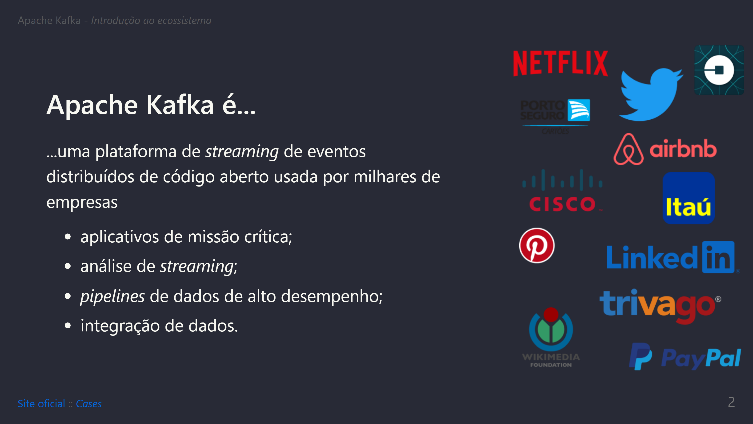

Slide 3
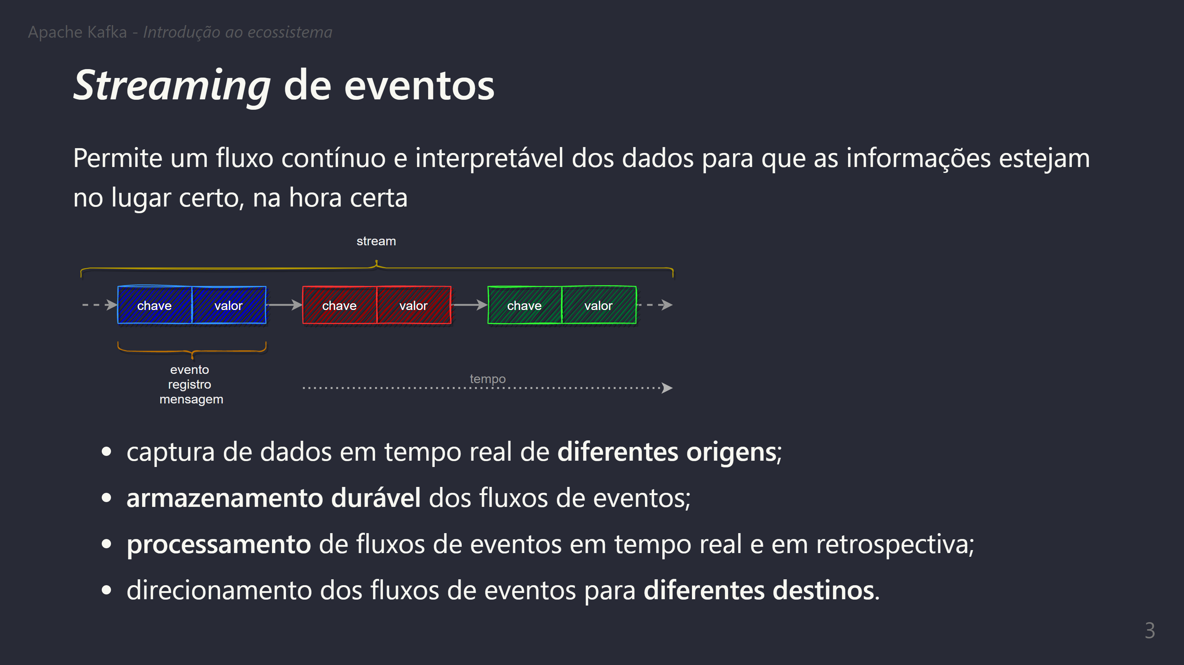

Slide 4
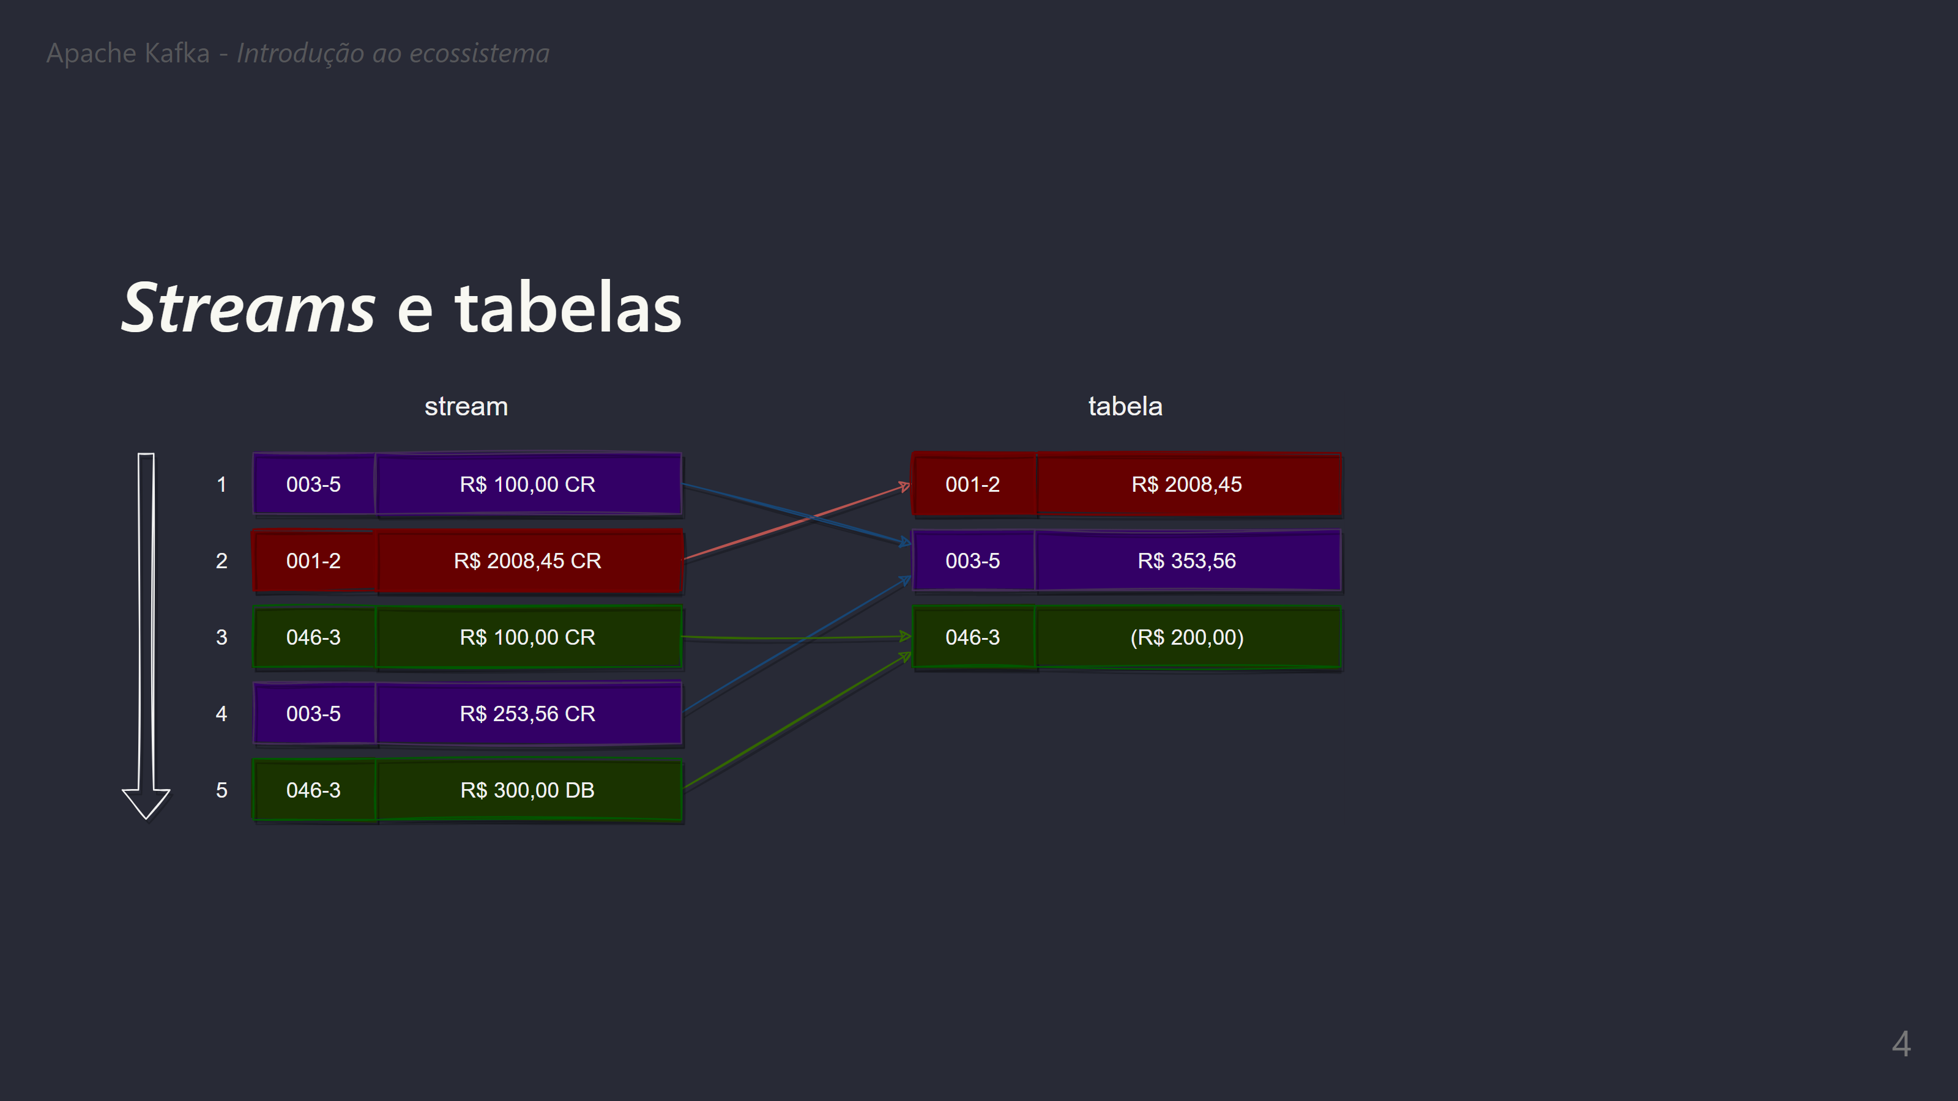

Slide 5
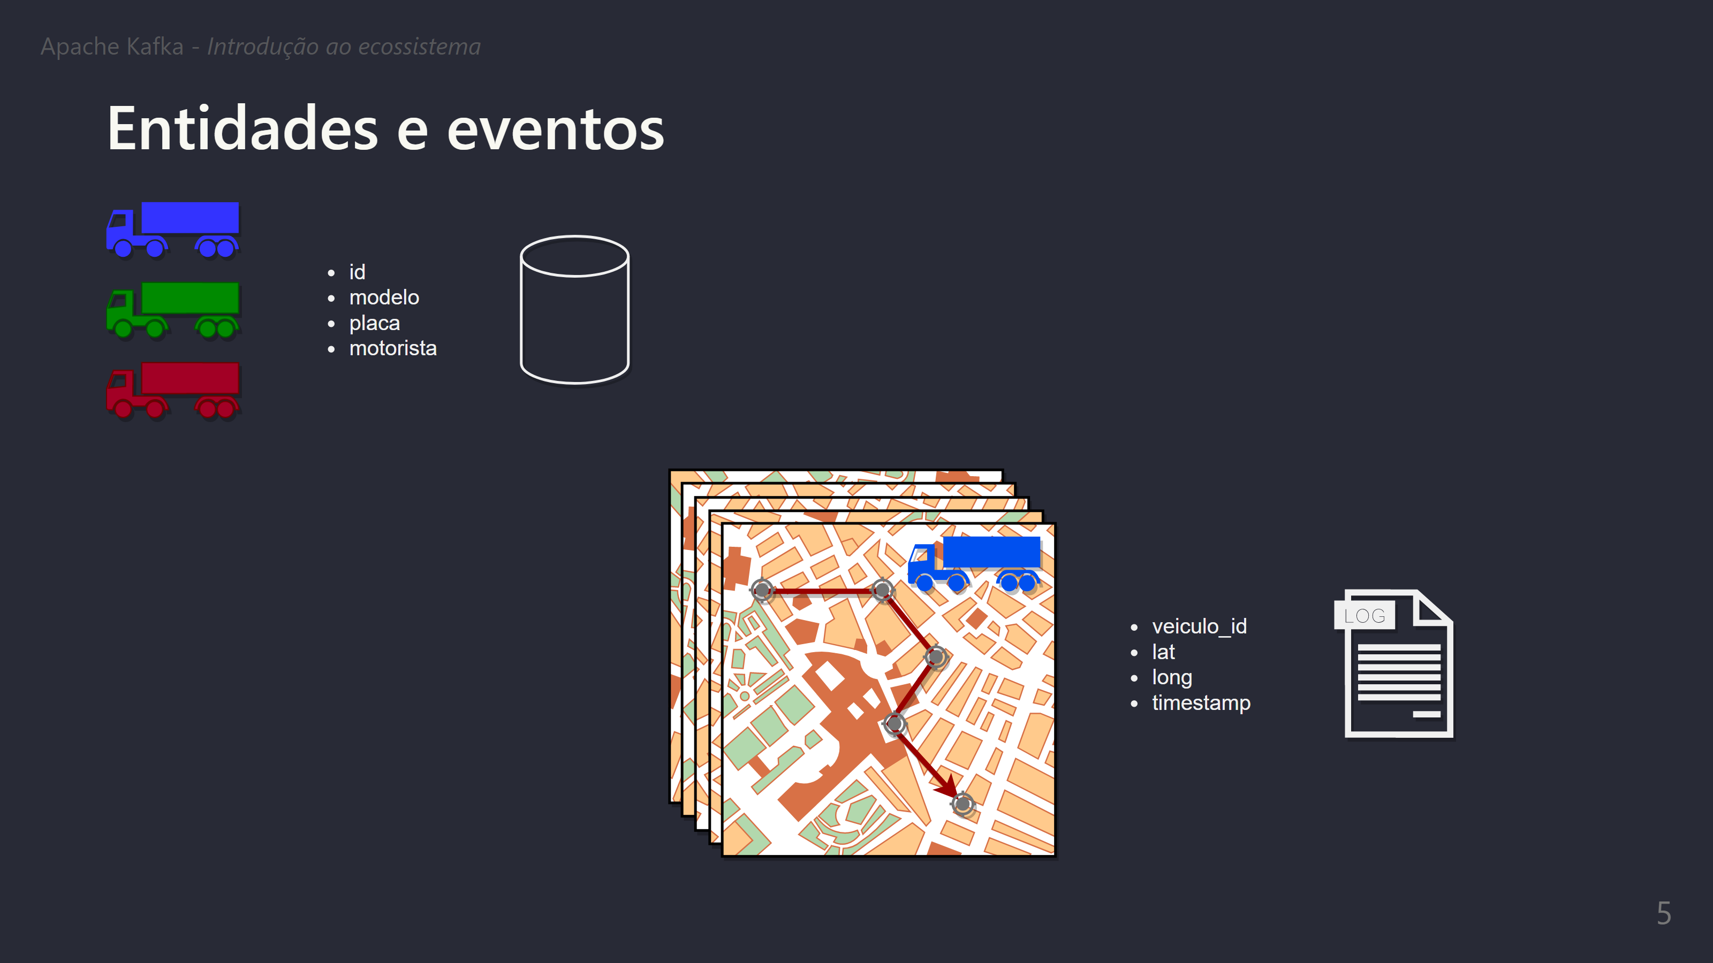
Notes:
- **Entidade**: algo que existe e é identificável * _existência_ * **Evento**: algo que aconteceu * _ocorrência_ Bancos de dados relacionais são organizados em torno do conceito de entidades, _mas não escalam bem no tratamento de eventos_. Uma estrutura de dados que permite escalabilidade no tratamento de eventos é o _log_ (um registro persistente de eventos).

Slide 6
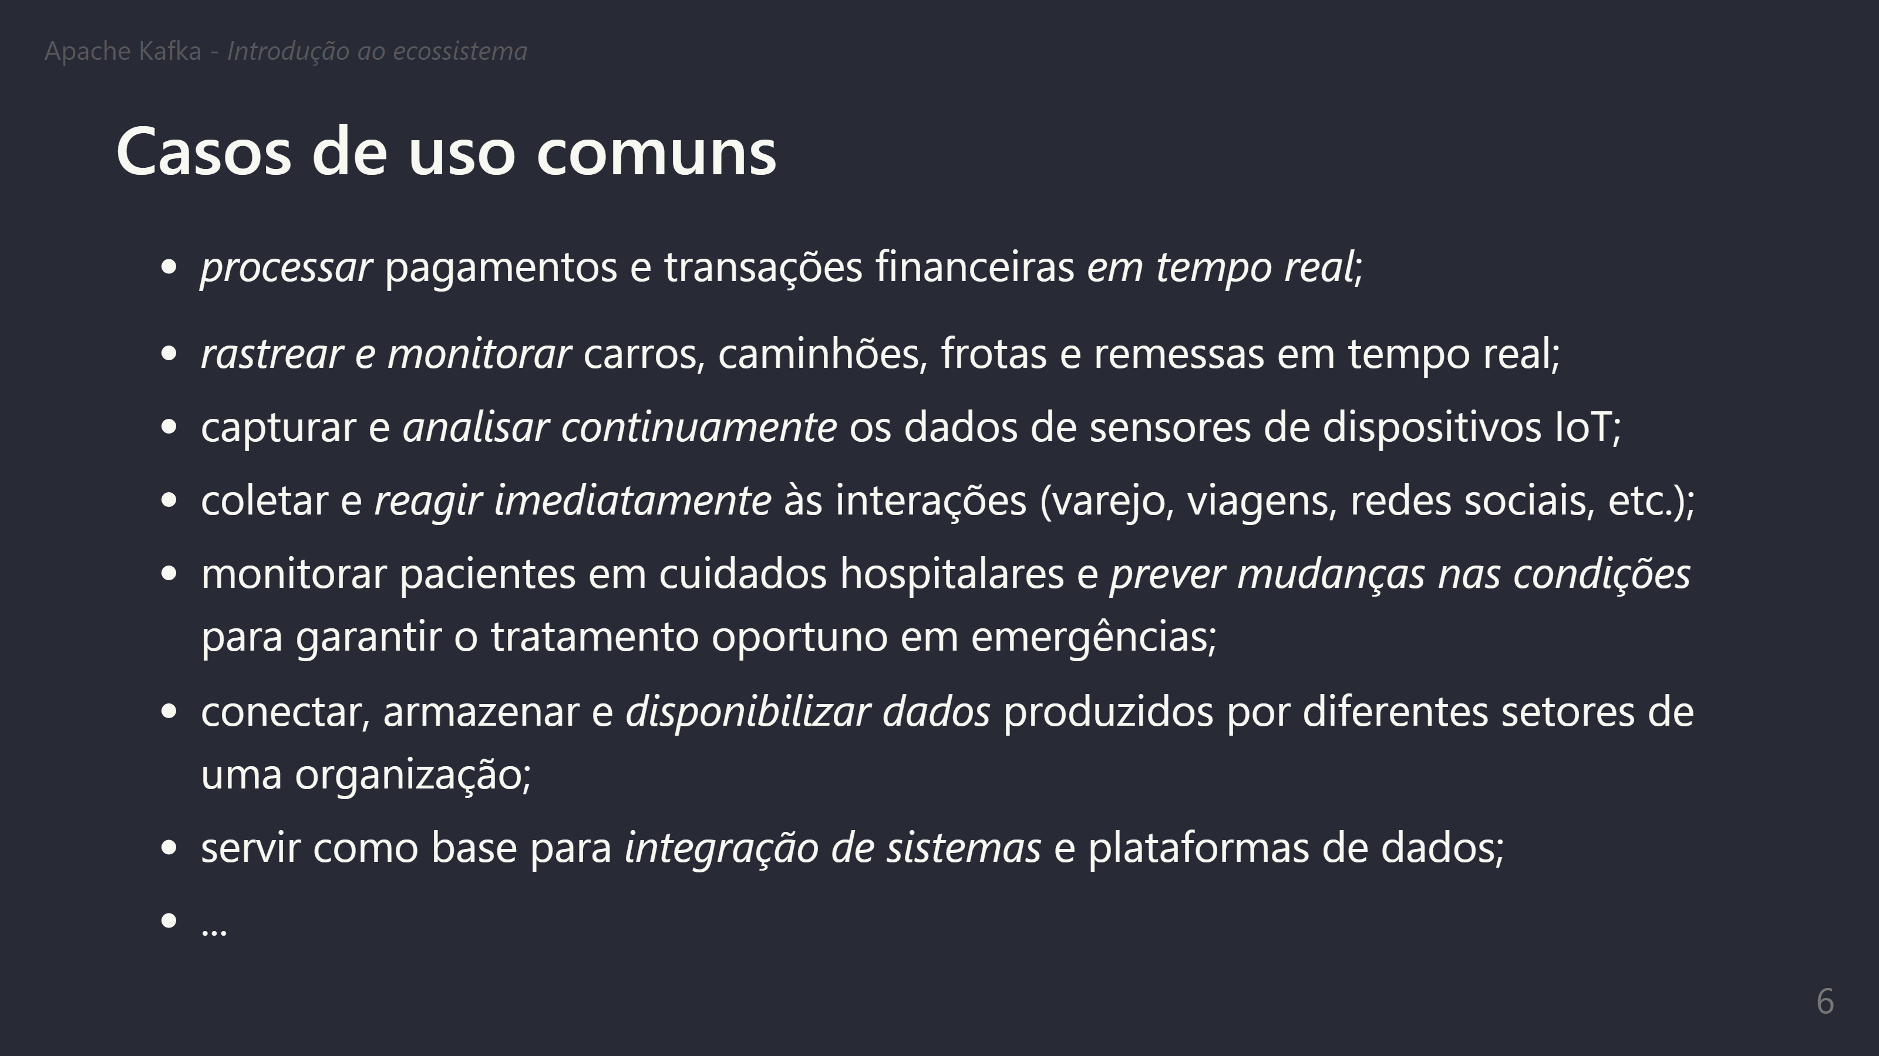

Slide 7
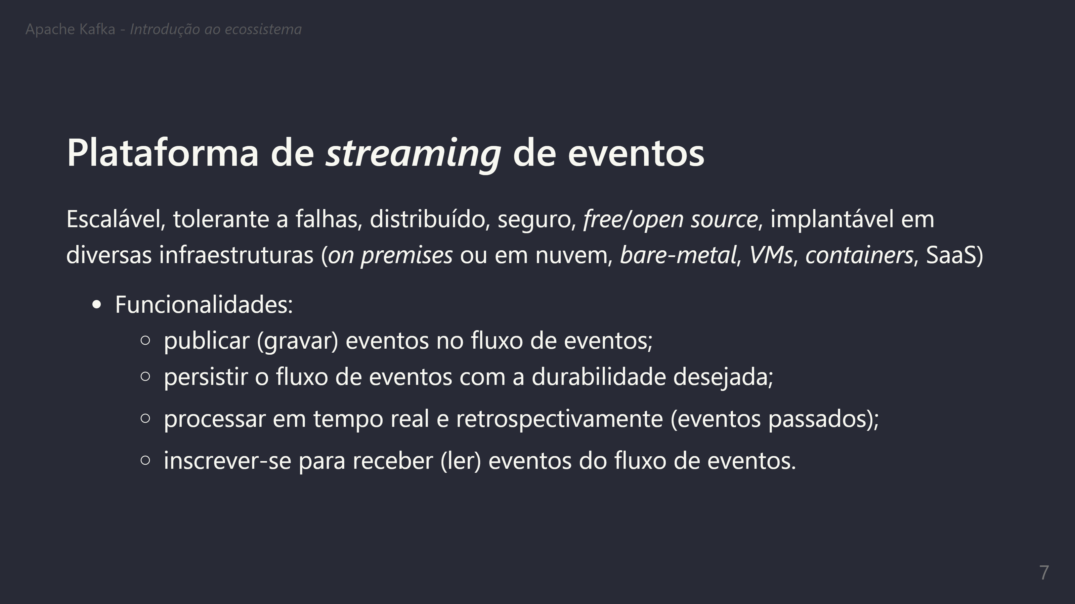

Slide 8
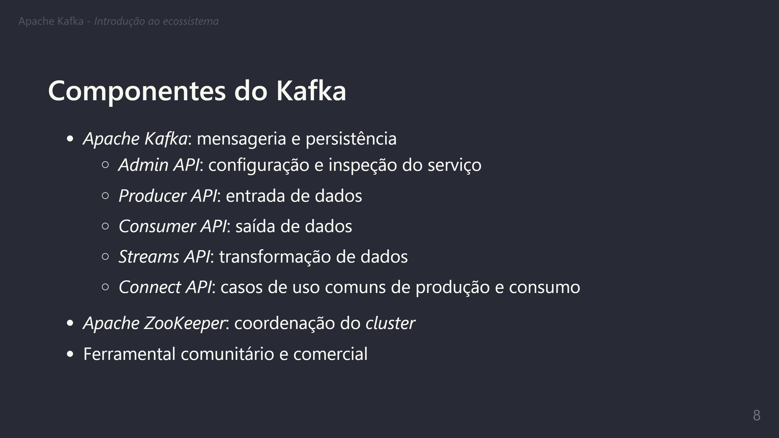

Slide 9
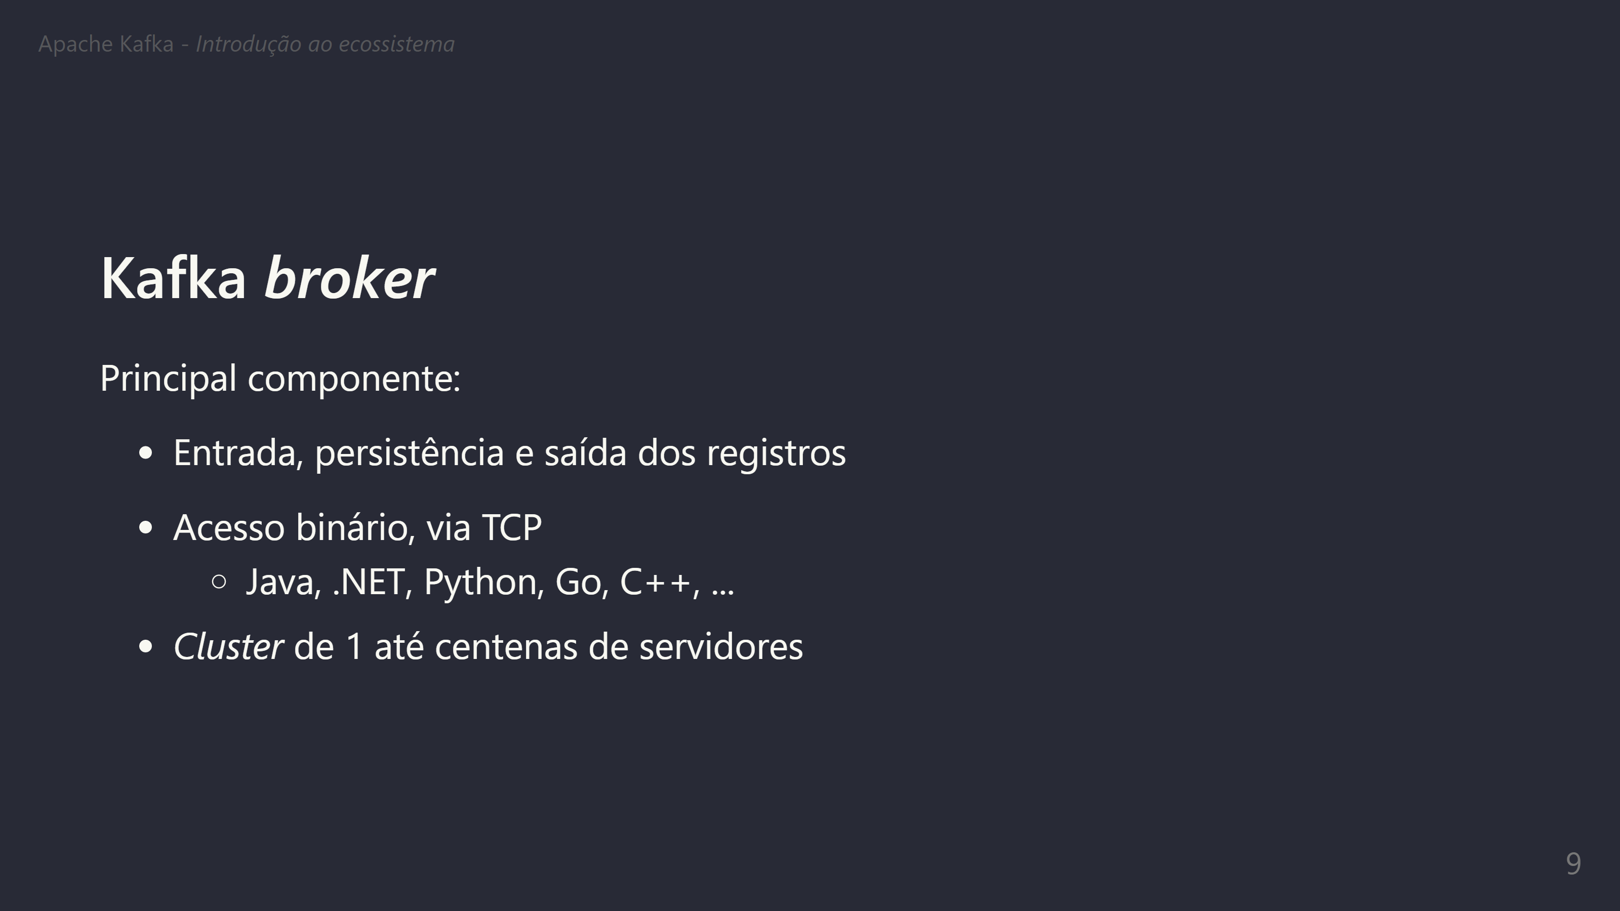

Slide 10
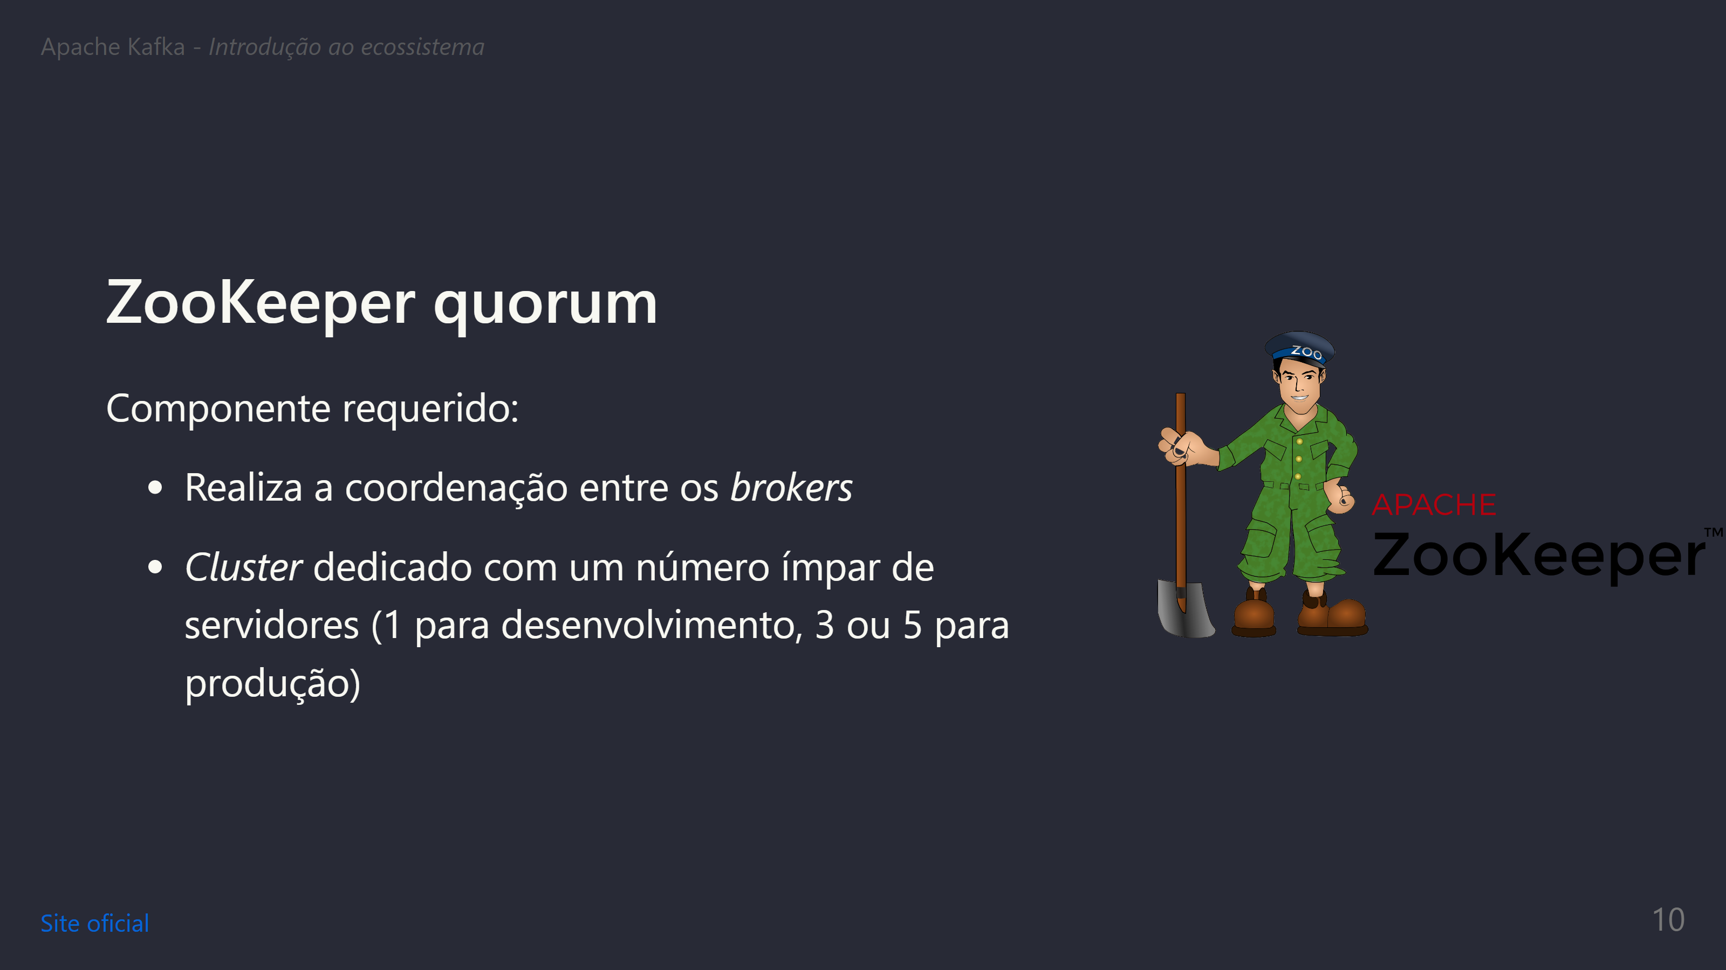

Slide 11
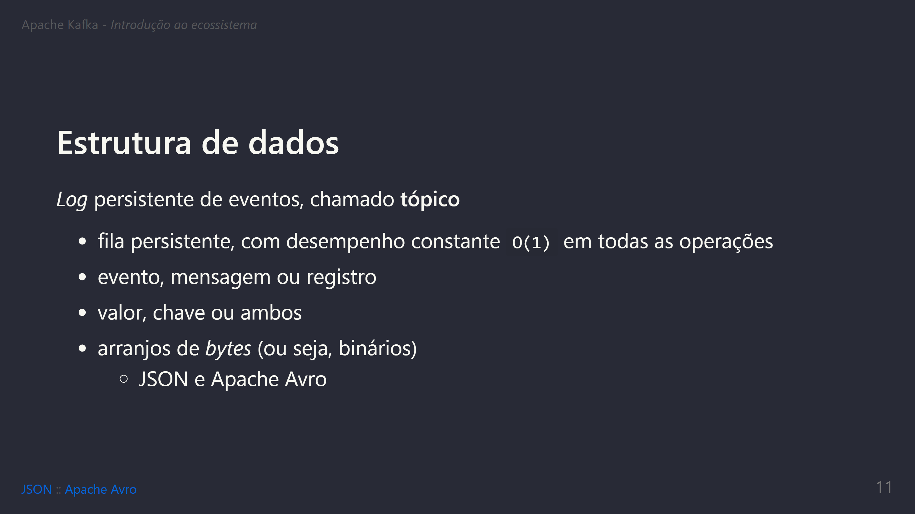

Slide 12
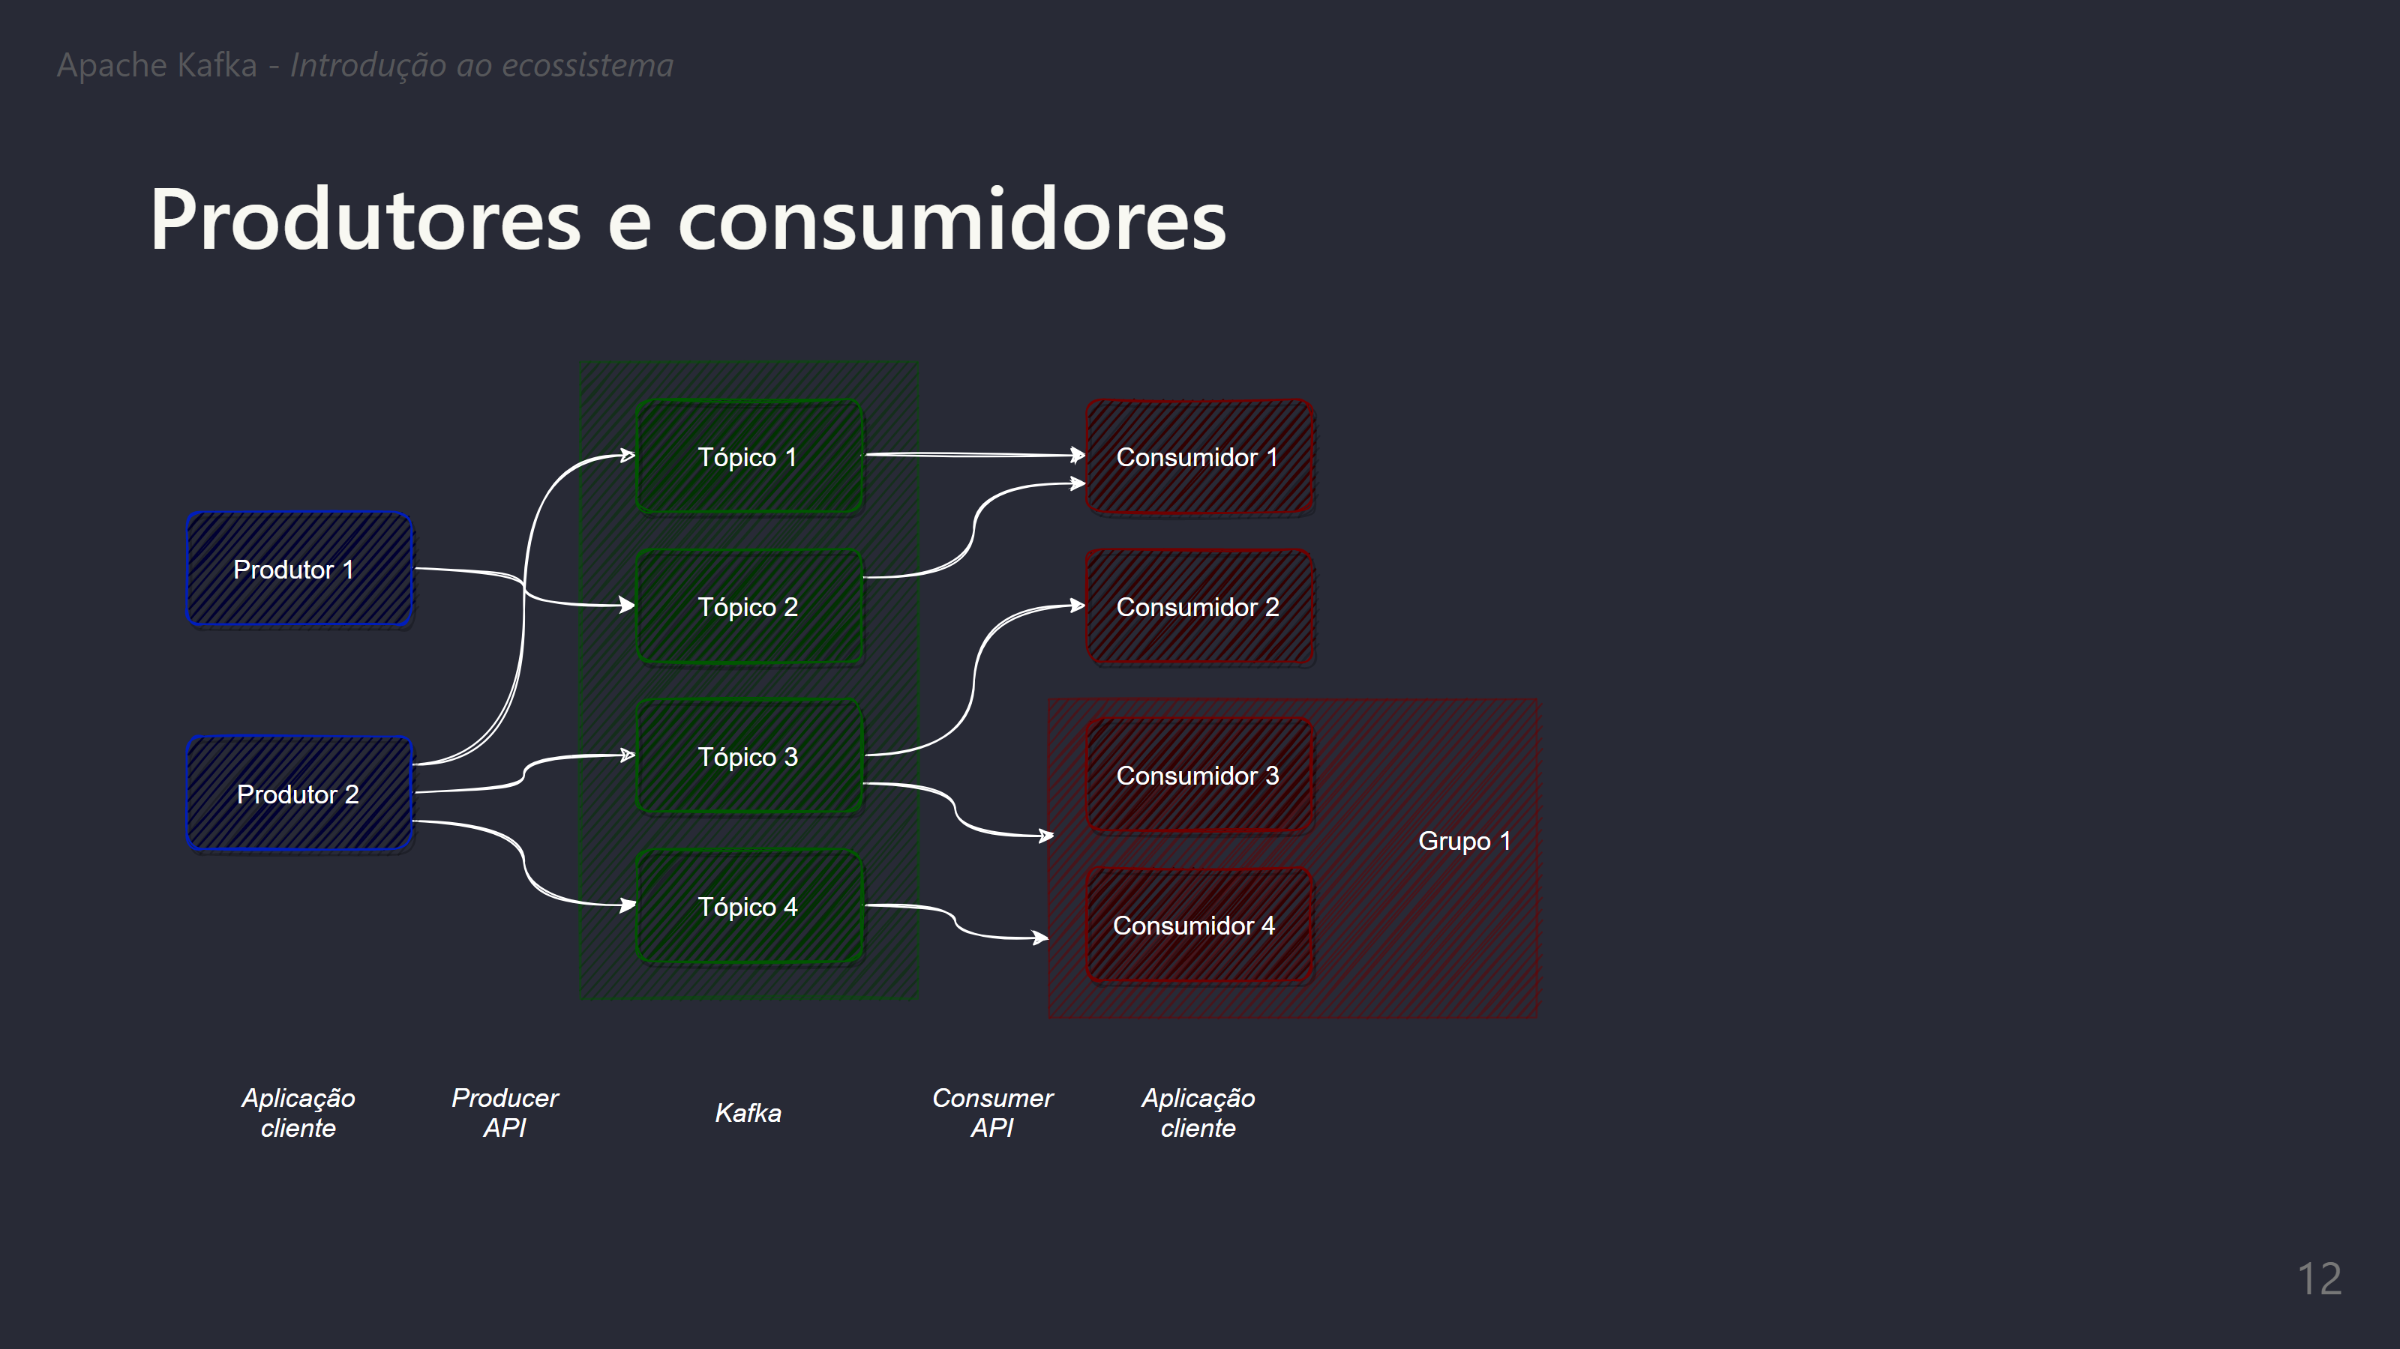
Notes:
- **Produtores** são aplicações cliente que publicam eventos em tópicos, enviando dados a um _broker_ do _cluster_ através da _Producer API_. * **Consumidores** são aplicações que se inscrevem em tópicos e recebem os seus eventos dos _brokers_ do _cluster_, utilizando a _Consumer API_. * Podem ser agrupados em _clusters_ de consumidores, garantindo a unicidade na leitura Produtores e consumidores não são acoplados.

Slide 13
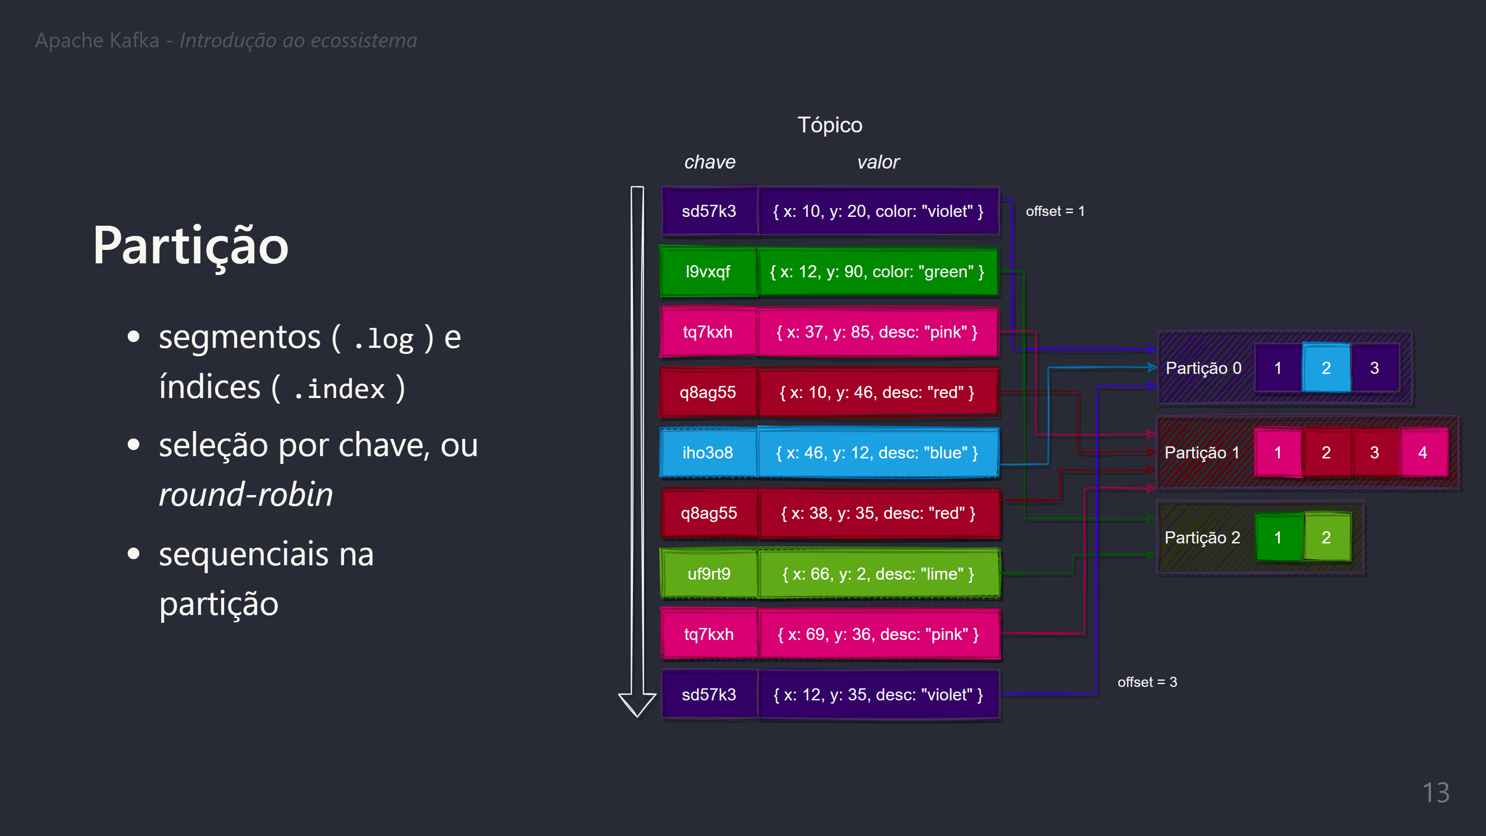

Slide 14
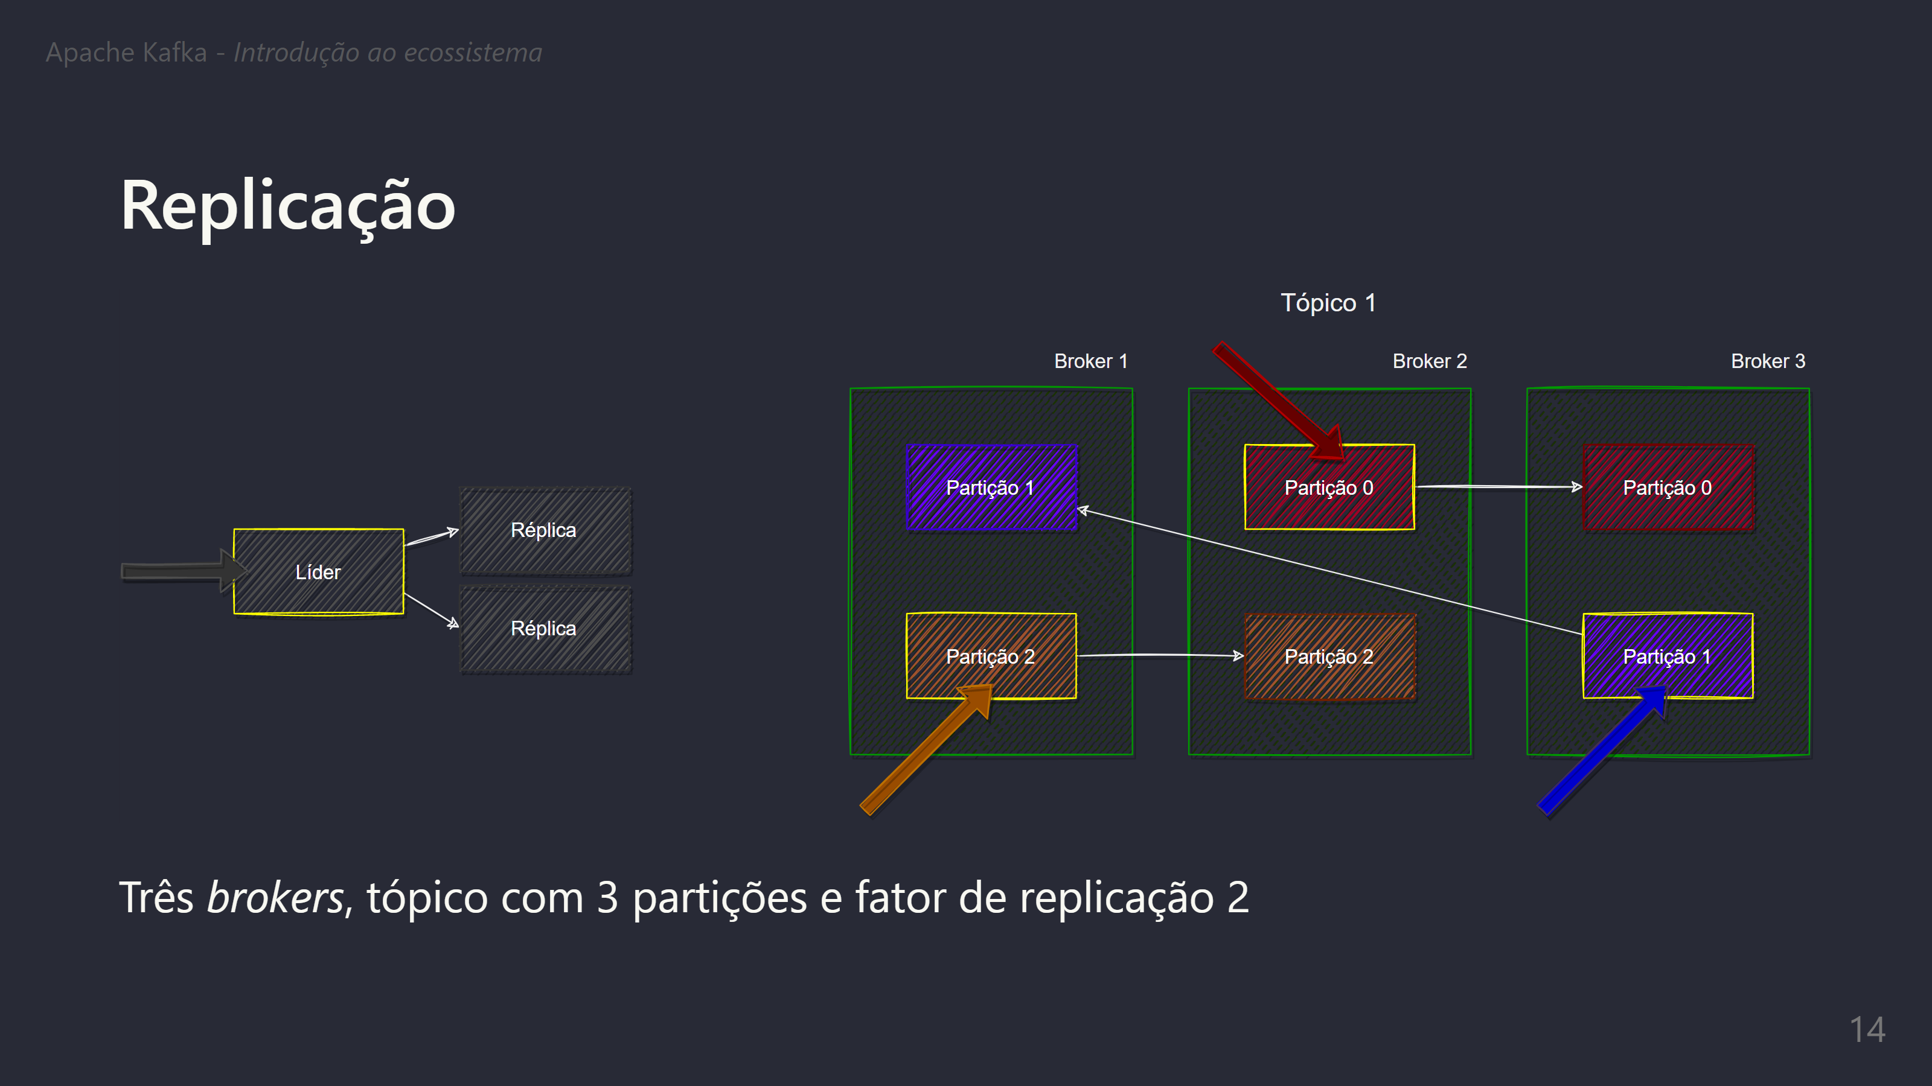

Slide 15
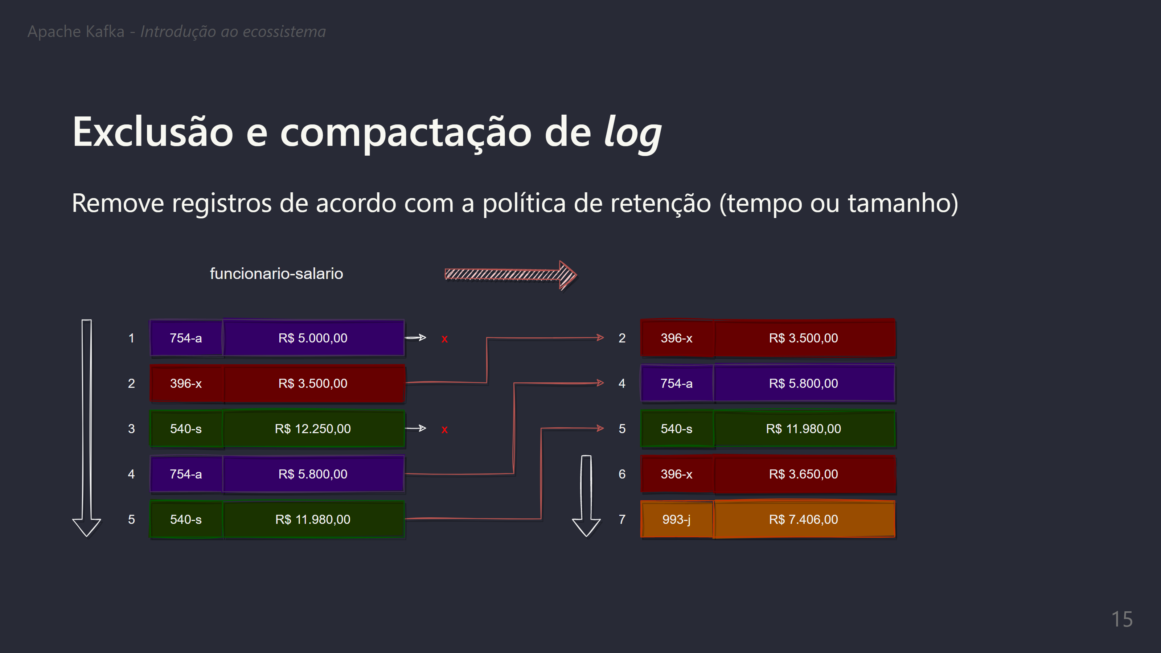

Slide 16
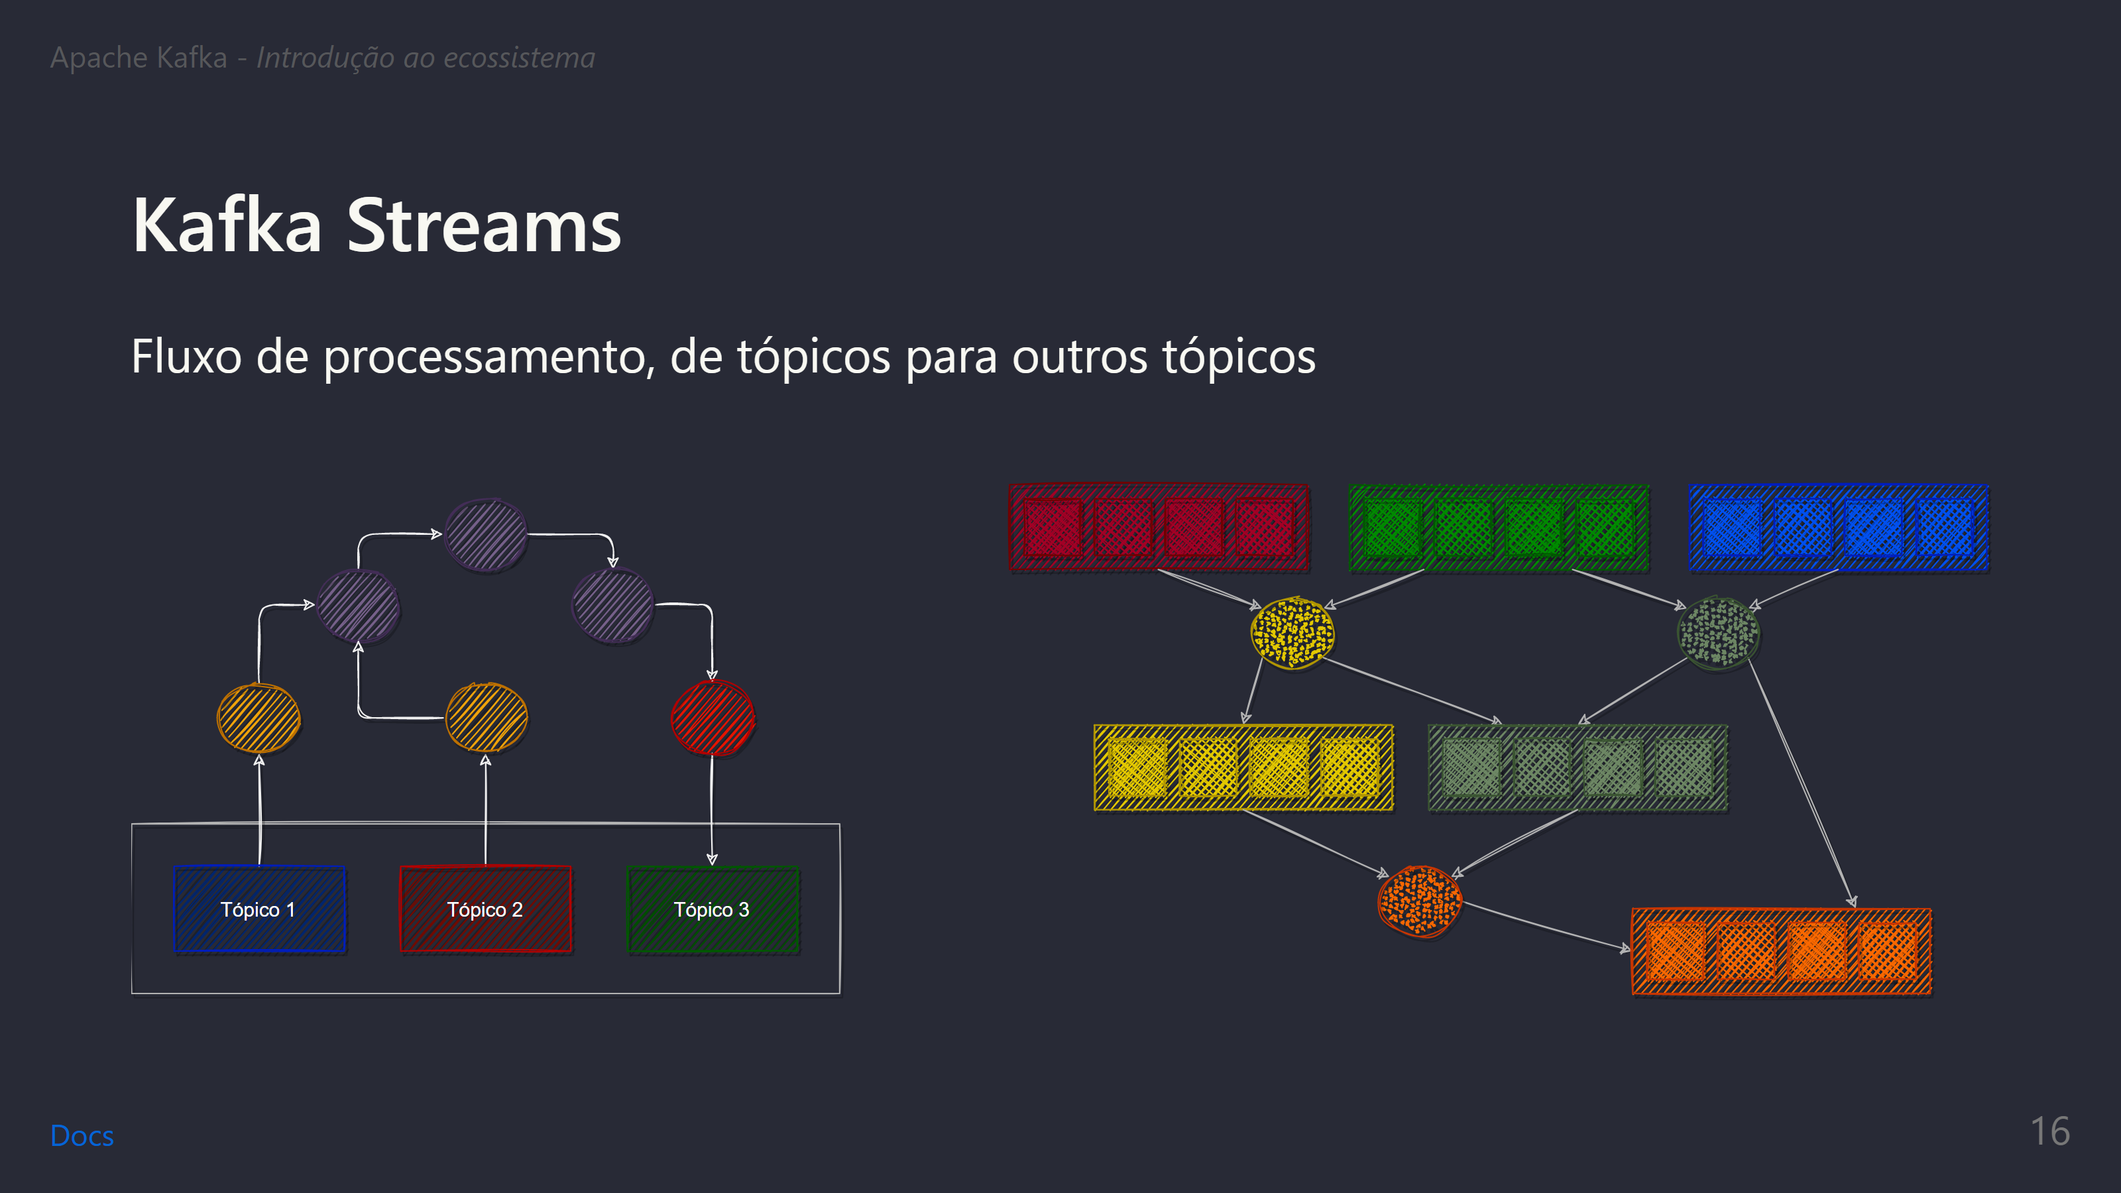

Slide 17
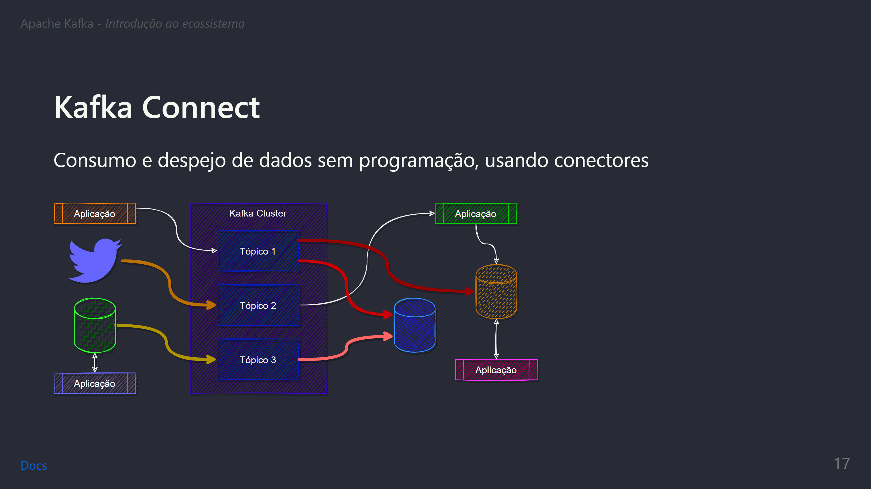

Slide 18
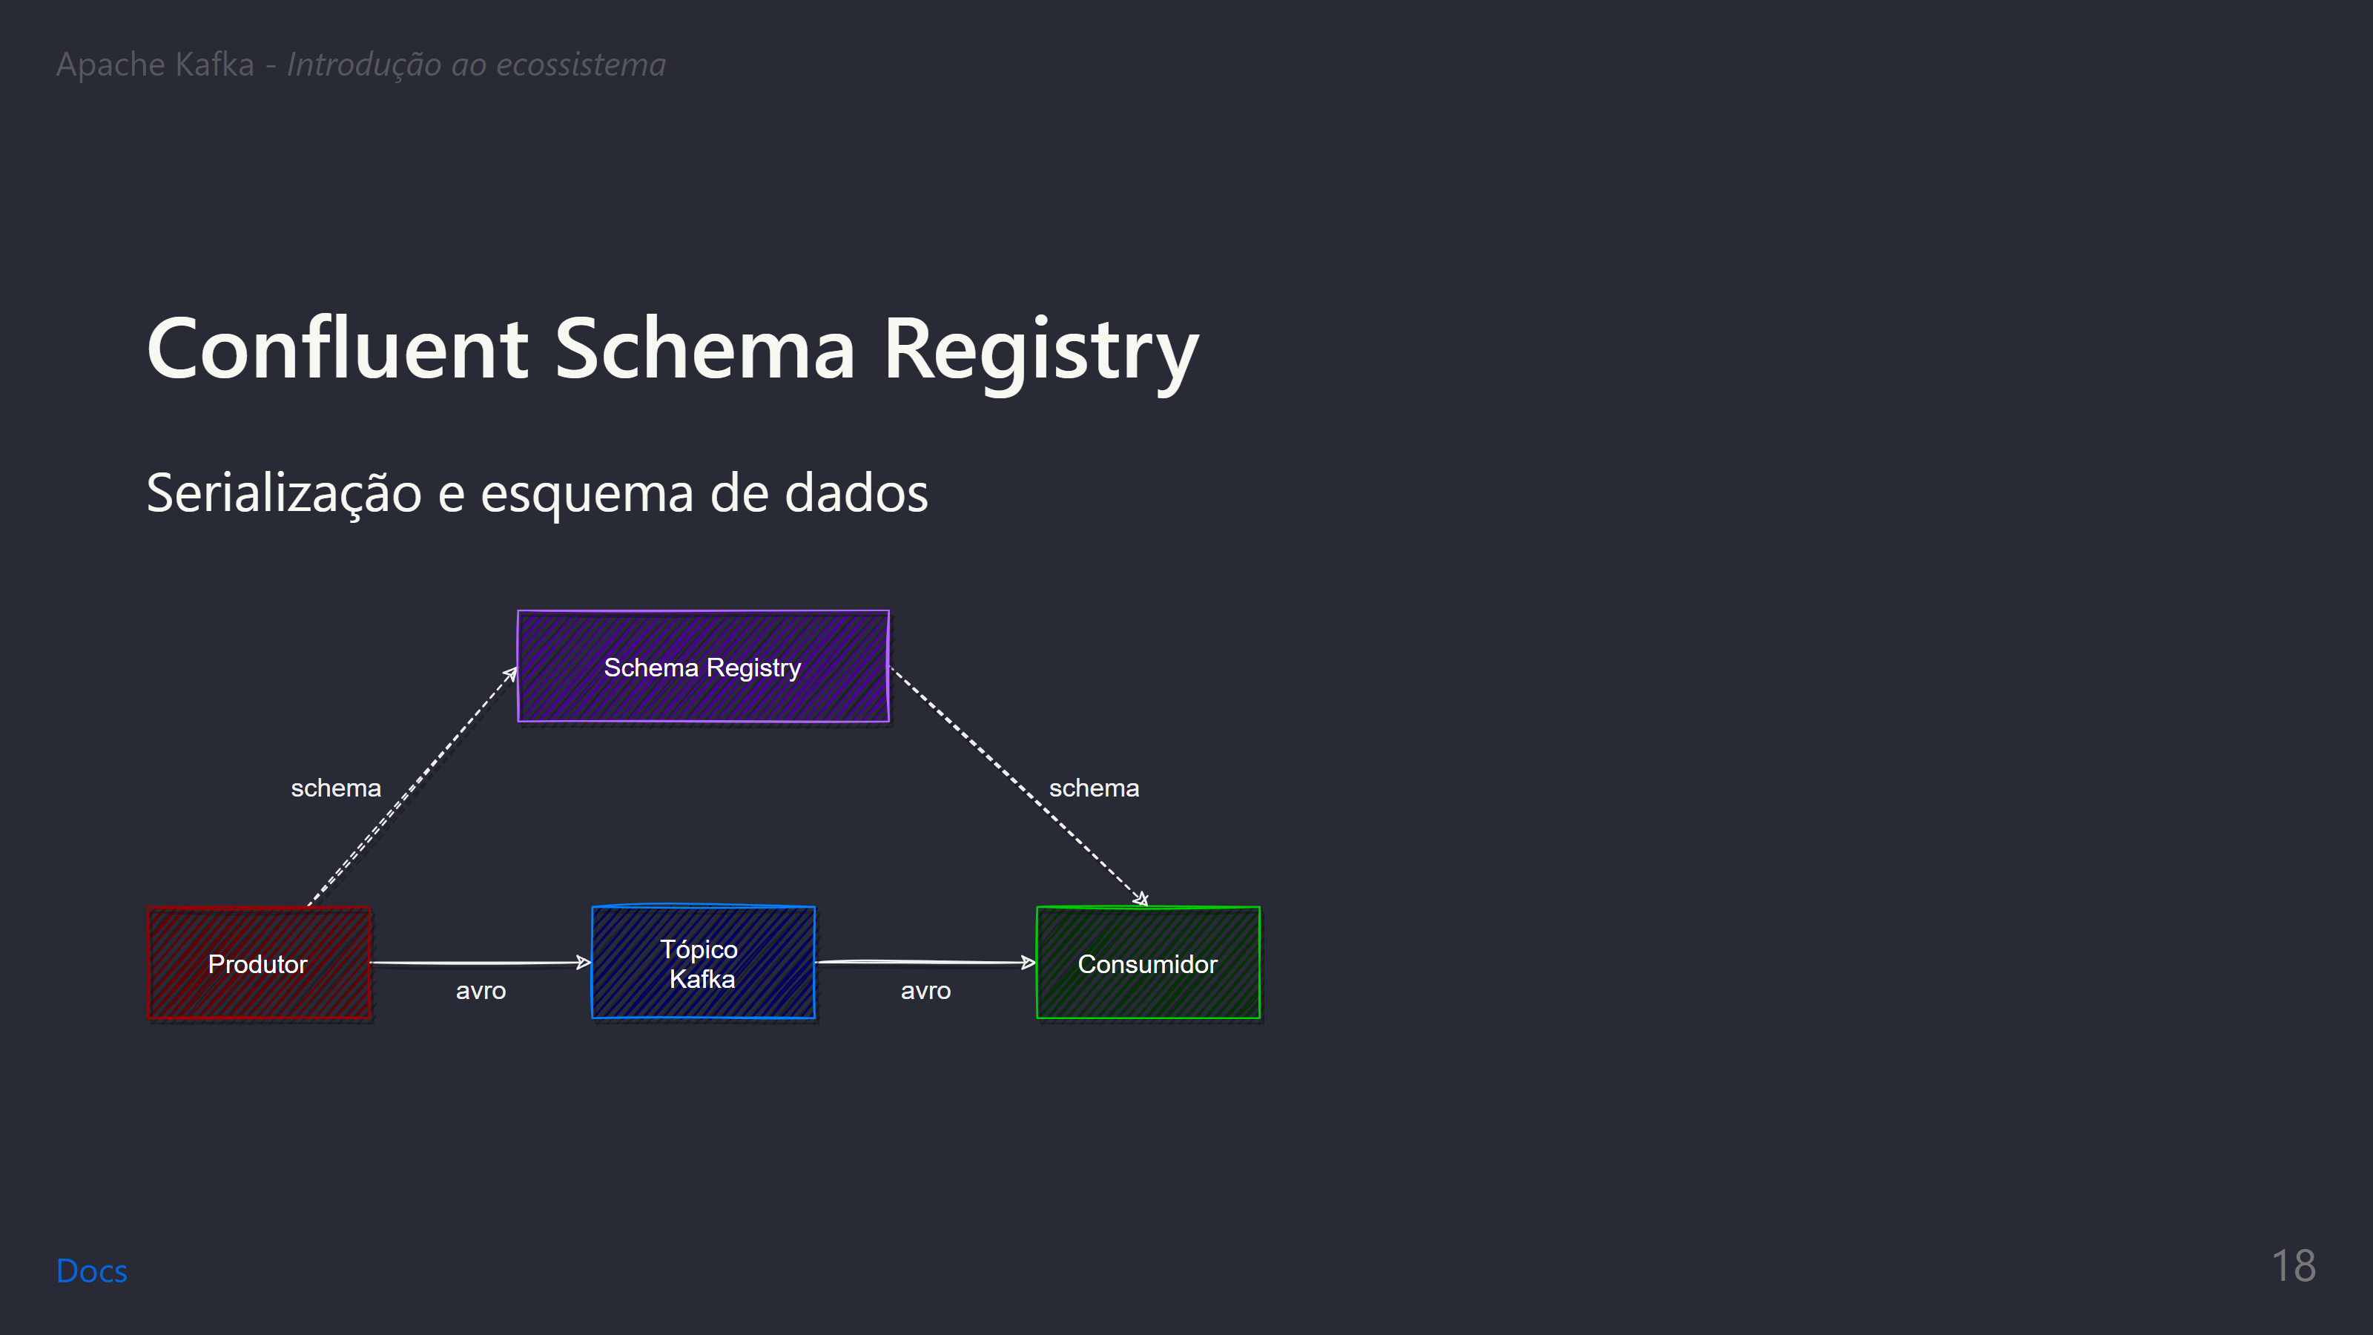

Slide 19
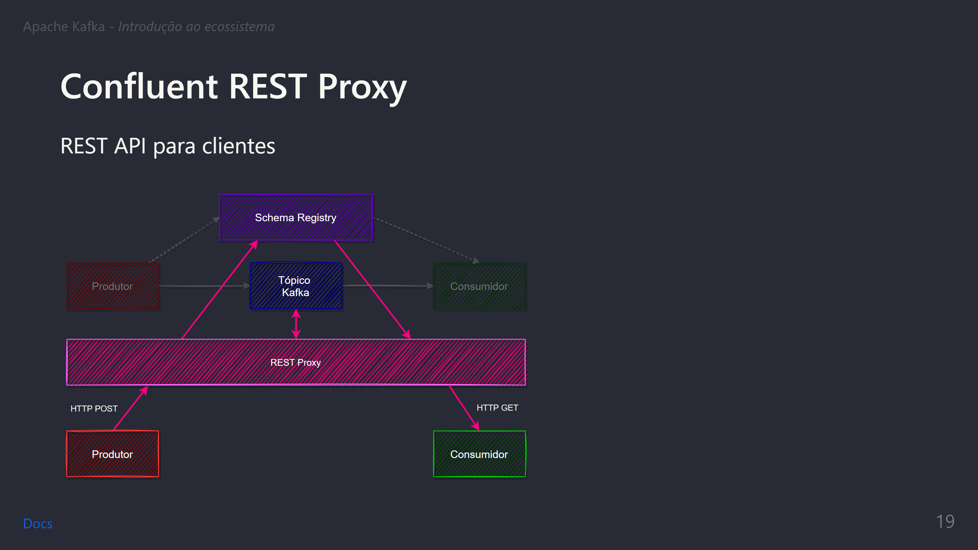

Slide 20
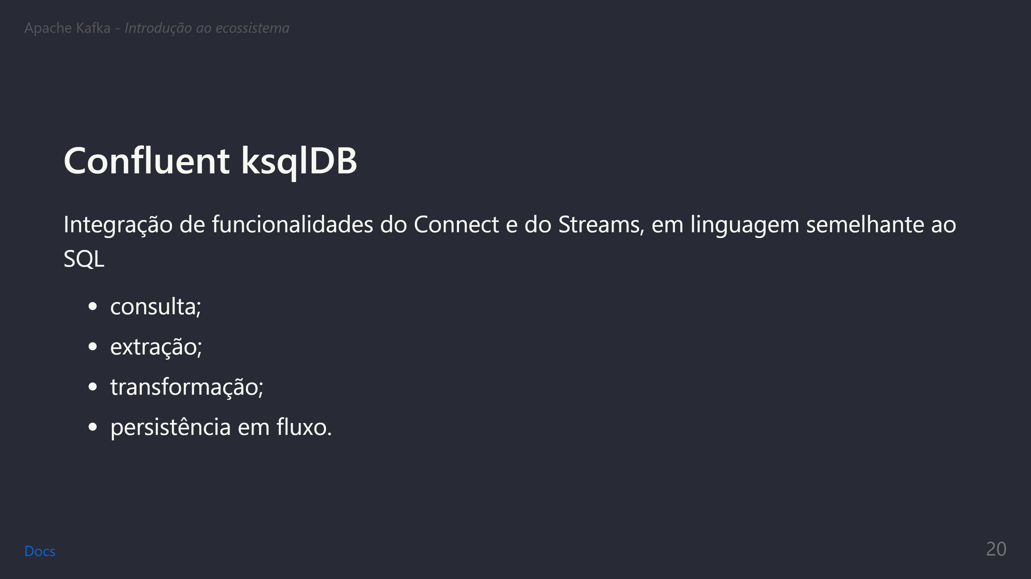

Slide 21
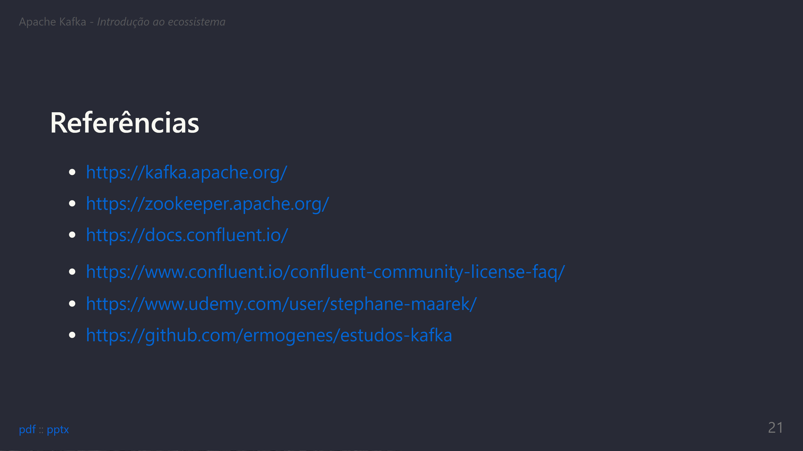
Notes:
- https://kafka.apache.org/powered-by - https://kafka.apache.org/documentation/ - https://zookeeper.apache.org/doc/current/zookeeperOver.html - https://docs.confluent.io/platform/current/

Slide 22
